Slide 1
怪石供·苏轼
苏轼的嗜石兴味

Slide 2
怪石供·苏轼
《禹贡》：“ 青州有铅、松、怪石。” 解者曰：“ 怪石， 石似玉者。” 今齐安江上往往得美石， 与玉无辨，多红黄白色，其文如人指上螺，精明可爱， 虽巧者以意绘画有不能及， 岂古所谓“ 怪石”者耶？
怪石供：用怪石去供奉（佛印禅师）
“怪石， 石似玉者。” 今齐安江上往往得美石， 与玉无辨
峡州怪石 “ 嵌空翠润，有圭璋之质” —— 玉与君子；中国传统文化中的语码（code）
《咏怪石》 诗中与之 “ 比德”的愿望：“ 子今得我岂无益，震霆凛霜我不迁。雕不加文磨不莹，子盍节概如我坚”

Slide 3
凡物之丑好， 生于相形， 吾未知其果安在也。使世间石皆若此， 则今之凡石复为“ 怪” 矣。海外有形语之国，口不能言， 而相喻以形； 其以形语也，捷于口；使吾为之，不已难乎？故夫天机之动，忽焉而成，而人真以为巧也。虽然，自禹以来怪之矣。
凡物之丑好， 生于相形， 吾未知其果安在也。使世间石皆若此， 则今之凡石复为“ 怪” 矣。
凡是时间万物的美丑之别，都是互相比较产生的结果，我也不知道为什么会这样。假如世间的石头都像这样，那么现在看起来觉得很平凡的石头反而会变成“怪石”了。
故夫天机之动，忽焉而成，而人真以为巧也。
这些（怪石）由神秘的大自然产生，一下子就创造出来的，在凡人看来就非常的精巧
几千万年前，地球岩浆活动频繁，岩浆从地壳喷出，四处流淌，凝固后留下孔洞，涓涓细流沿孔洞渗进岩石内部，将其中的二氧化硅慢慢分离出来，逐渐沉积成石英、玉髓和燧石或蛋白石的混合物。再经过山洪冲击，流水搬运，磨成卵石。
Notes:
孔凡礼 《苏轼年谱》 卷20引同治 《玉山县志》 卷10载苏轼与章质夫书简

Slide 4
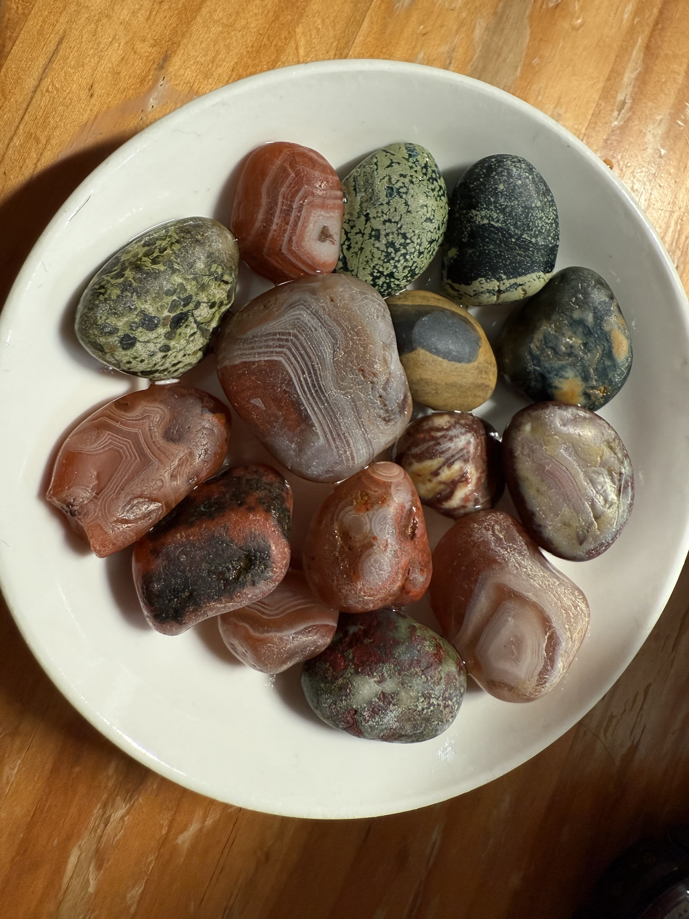
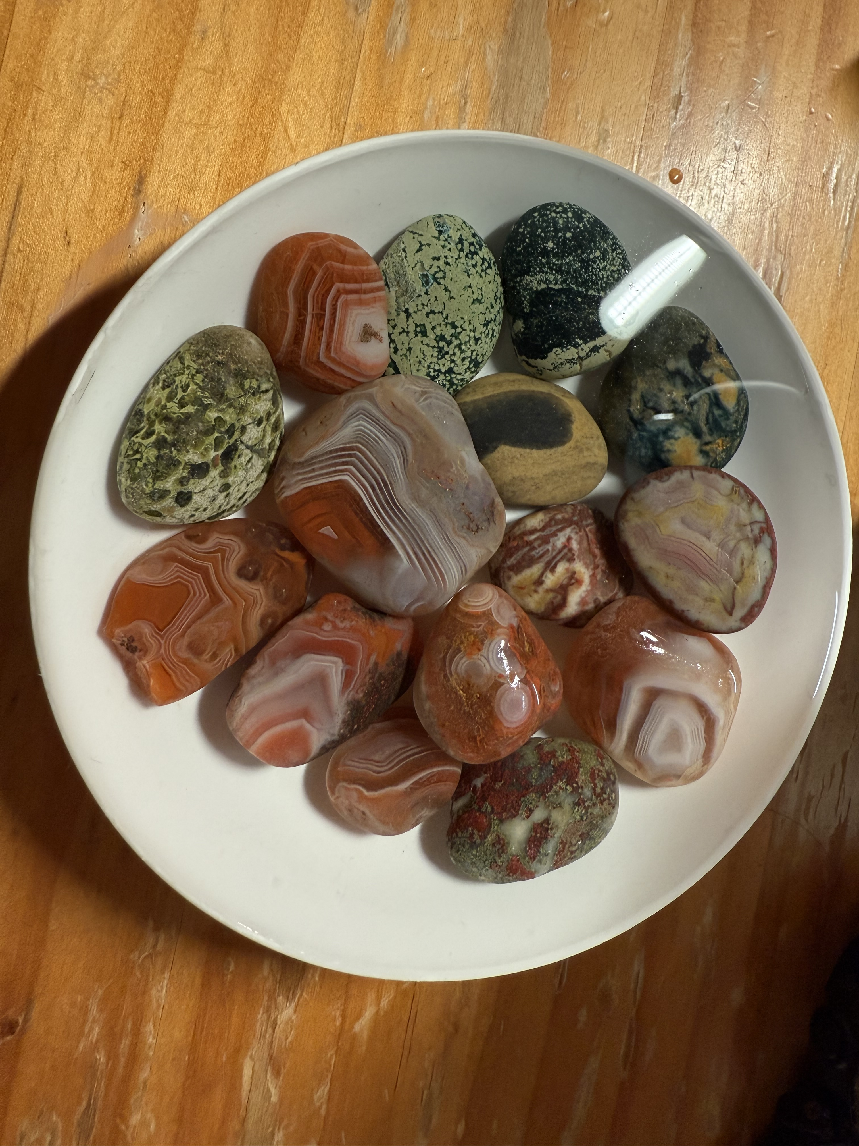
齐安小儿浴于江，时有得之者。戏以饼饵易之；既久，得二百九十有八枚。大者兼寸，小者如枣、栗、菱、芡。
其一如虎豹，首有口鼻眼处，以为群石之长，又得古铜盆一枚，以盛石，挹水注之粲然。而庐山归宗佛印禅师适有使至，遂以为供。
其一如虎豹，首有口鼻眼处，以为群石之长，又得古铜盆一枚，以盛石，挹水注之粲然。
雨花石“水赏清供”的赏玩方法：天然的雨花石（毛石）由于表面粗糙，要放入水中才能充分显示其光彩。
雨花石“画面石”：因势象形。 梦幻的意象

Slide 5

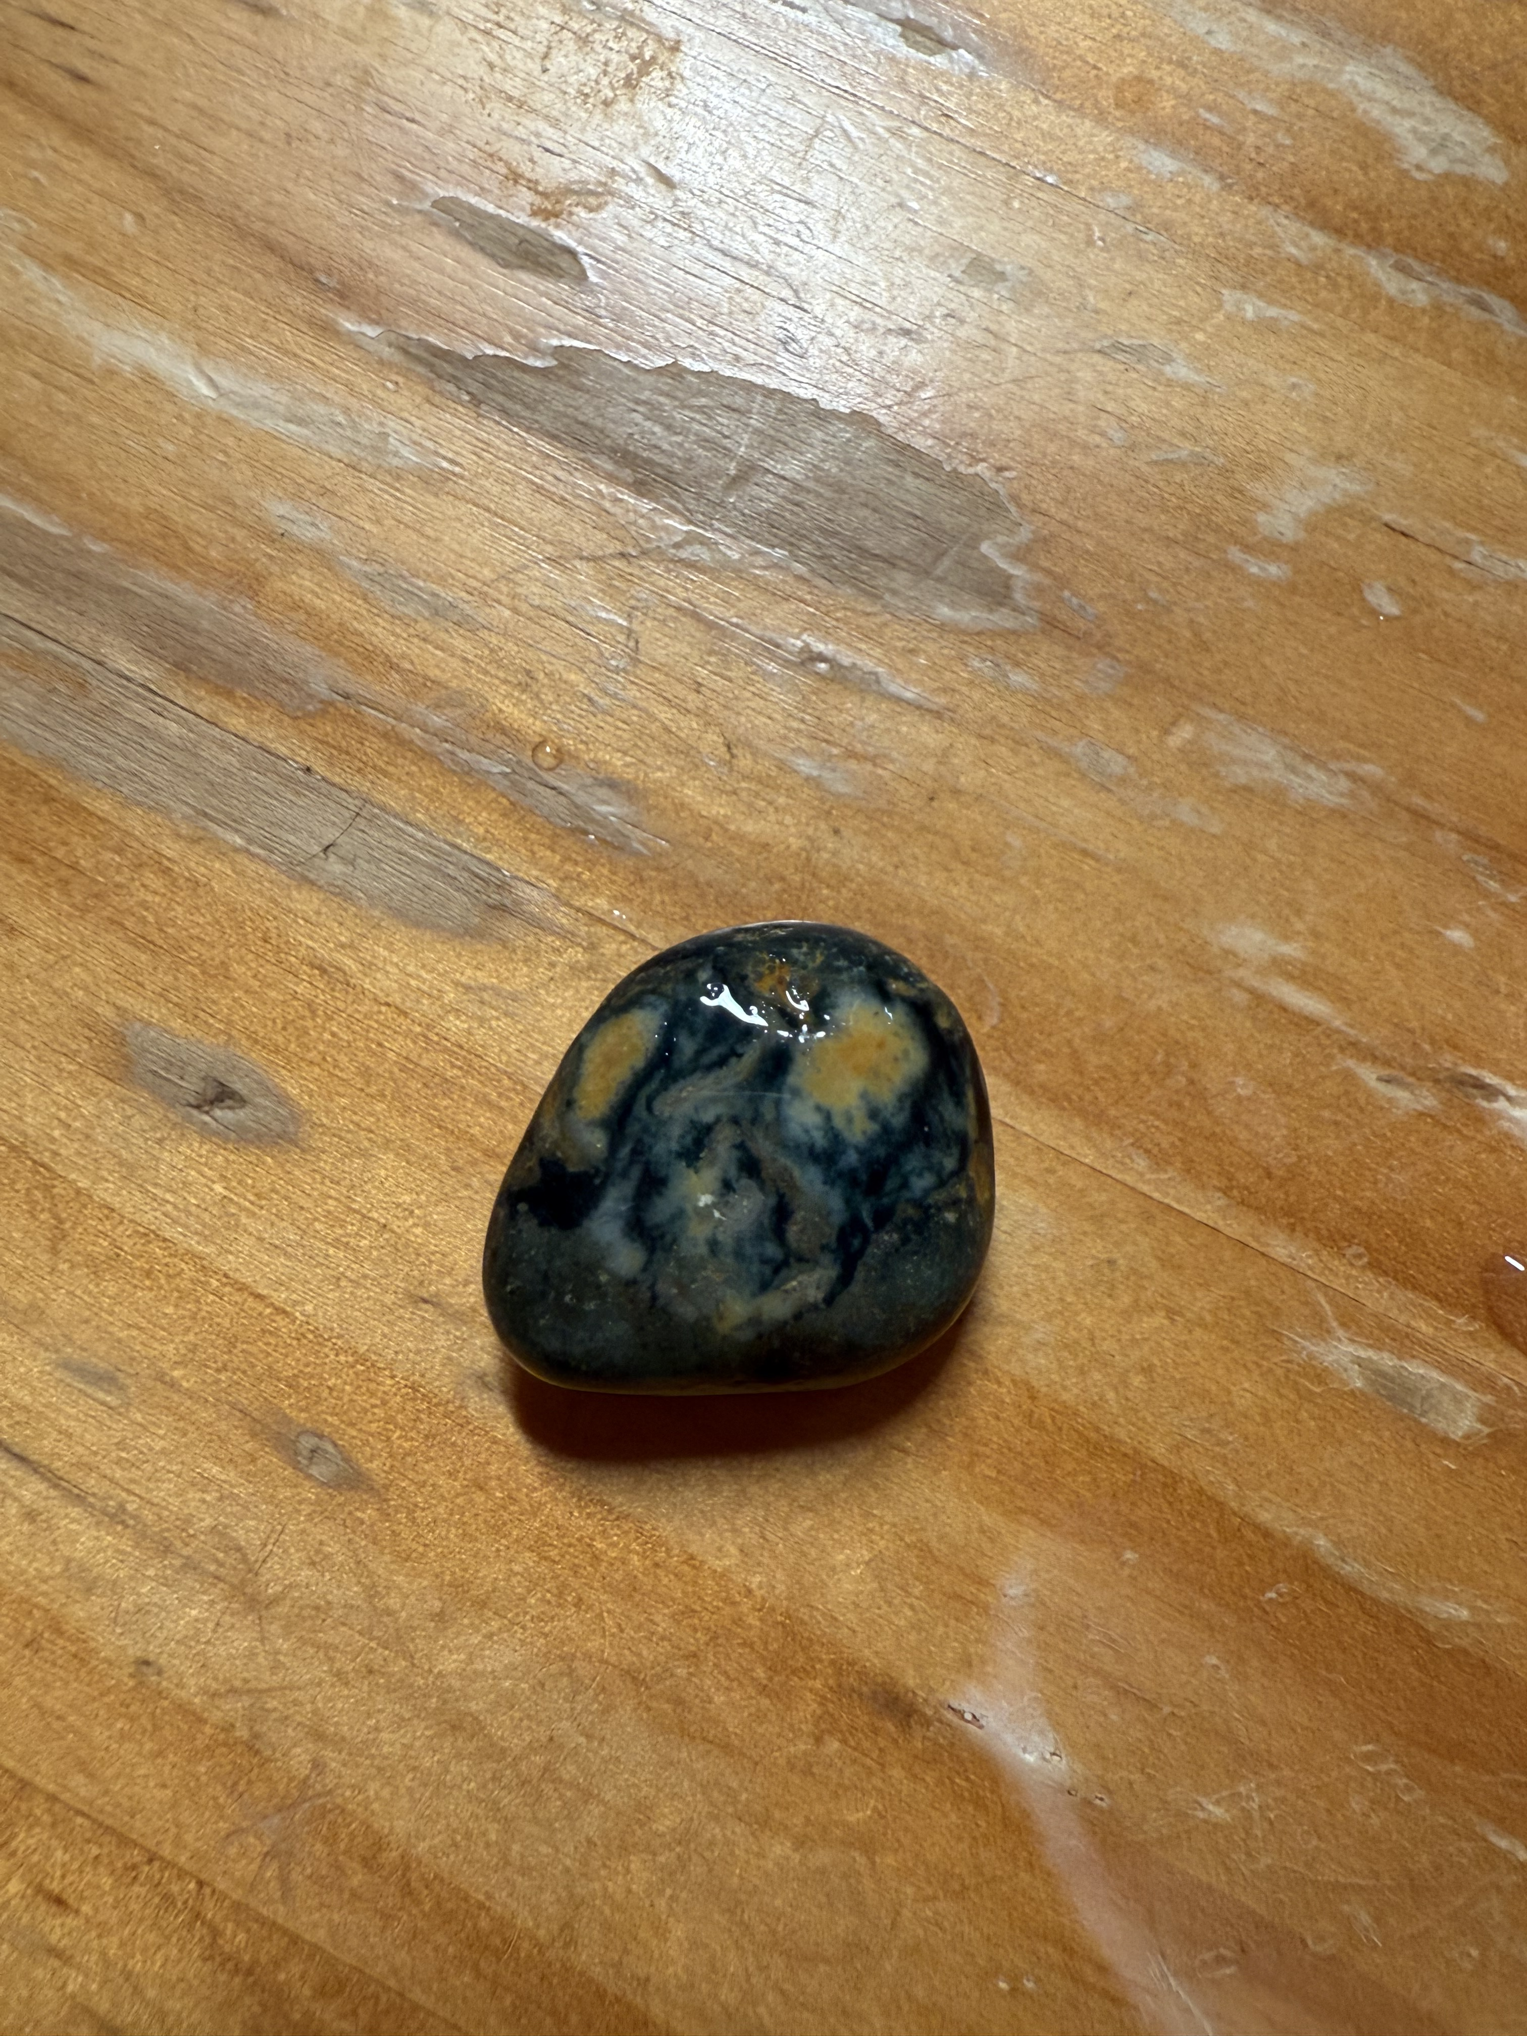
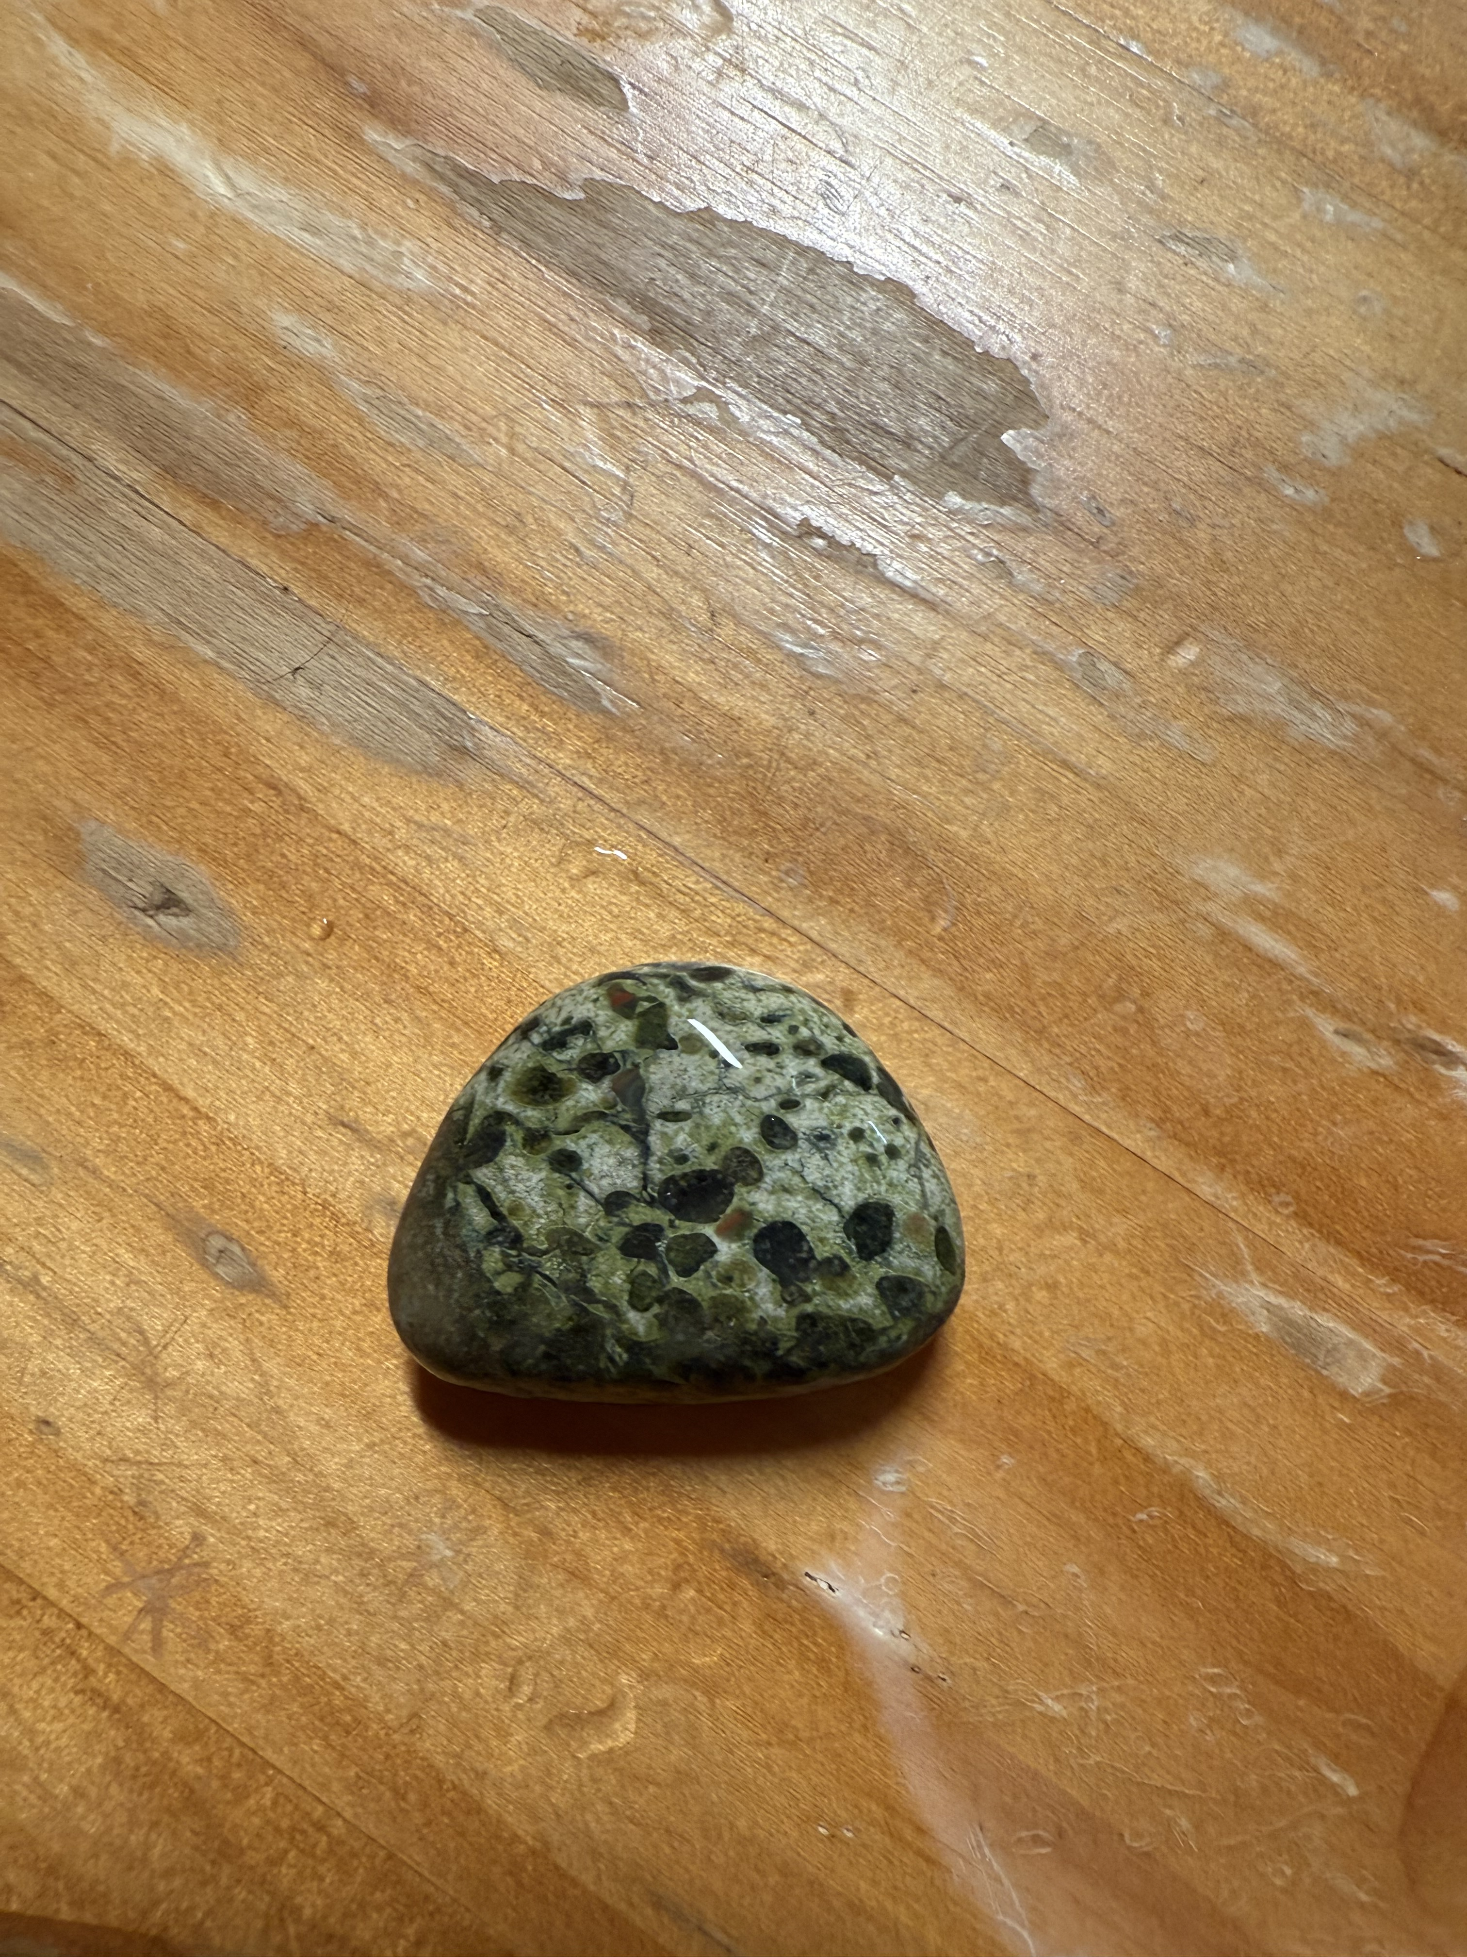
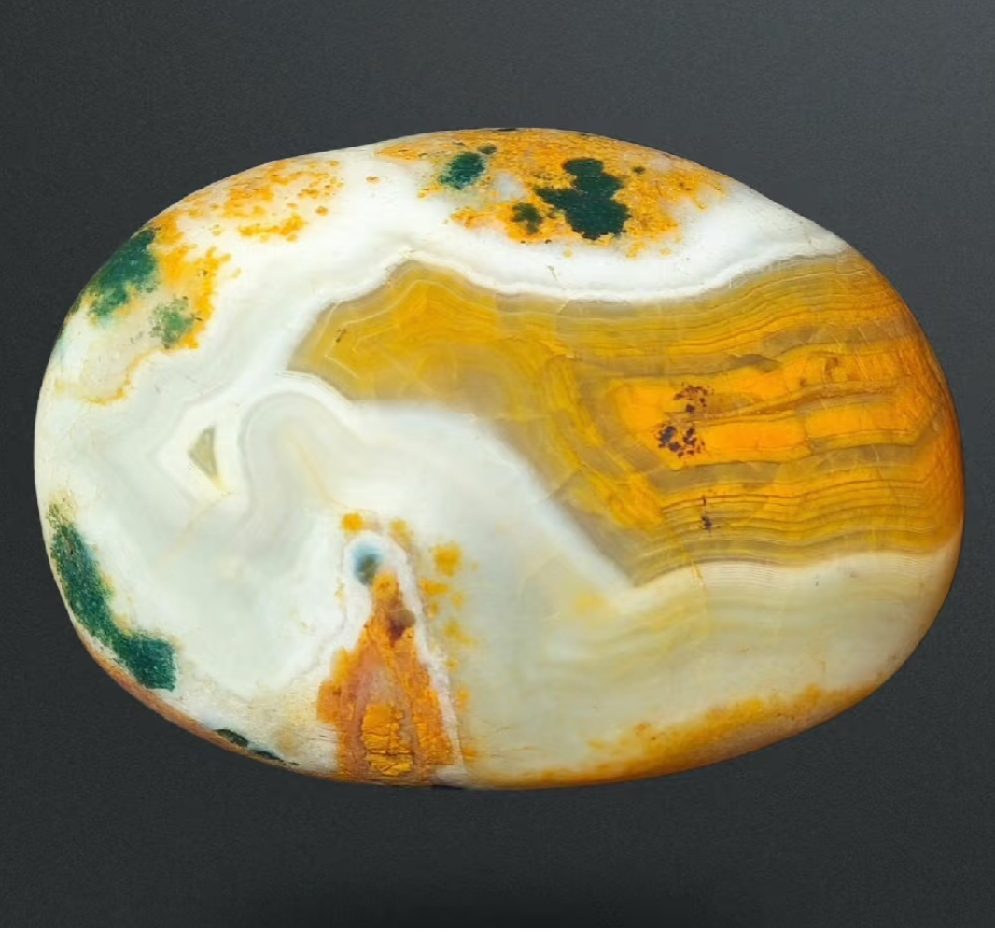

Slide 6
禅师尝以道眼观一切， 世间混沦空洞，了无一物；虽夜光尺璧与瓦砾等，而况此石； 虽然， 愿受此供。灌以墨池水， 强为一笑。使自今以往，山僧野人，欲供禅师，而力不能办衣服饮食卧具者，皆得以净水注石为供， 盖自苏子瞻始。时元丰五年五月，黄州东坡雪堂书。
禅师用悟道的眼光观察一切，把世上乌七八糟的东西都看成空洞之物、已经不为世事羁绊，视夜明珠和美玉珍宝与瓦砾等同，更何况这种石头呢？即便如此，他还是愿意接受怪石作为我的供品。
假如说今后，山僧野人中想要供奉禅师又没钱办好衣食住行而用净水注石头作为供奉的人，都是从我这开始的。
“物我两忘” 苏轼对佛学理念的理解、对礼俗的超越，与佛印超然脱俗的君子之交。
佛印虽已不为物所动，却仍欣然接受这块石头，不是为了石本身，而是为了苏轼的情意。
若心意诚挚，即便是注水一石，亦可为供。这种“供从心起”的观念，正是对佛教精神的世俗化转译，也是苏轼在政坛失意后的哲学转向。
信义宗（Lutheranism）所说解释权
北宗南宗：重行or重知？六祖惠能“不立文字，彻究心源”“识自本心，见性成佛”

Slide 7
后怪石供
苏子既以怪石供佛印，佛印以其言刻诸石。苏子闻而笑曰：“是安所从来哉？予以饼易诸小儿者也。以可食易无用，予既足笑矣，彼又从而刻之。今以饼供佛印，佛印必不刻也，石与饼何异？”参寥子曰：“然。供者，幻也。受者，亦幻也。刻其言者，亦幻也。夫幻何适而不可。”举手而示苏子曰：“拱此而揖人，人莫不喜。戟此而詈人，人莫不怒。同是手也，而喜异，世未有非之者也。子诚知拱、戟之皆幻，则喜怒虽存而根亡。刻与不刻，无不可者。”苏子大笑曰：“子欲之耶？”乃亦以供之。凡二百五十，并二石盘去。
供者，幻也。受者，亦幻也。从石头中看到了自己心灵的投射，关于“怪石”的争论，本质上是对生命中那些无法言喻之物的追寻与定义。石头成了被我们赋予意义与情感的载体。

Slide 8
怪石与我：瑰丽奇异的三峡雨花石
南京雨花石？
湖北宜昌的三峡石（一说黄州怪石亦是三峡石被长江冲刷裹挟而来，同为三峡石）
一些人认为，雨花石是南京特有的石种和文化，其它地方不应该借用，而另外一些人则认为雨花石各地都可能分布，雨花石鉴赏文化也不应该具备地域性
这类有很强观赏性的鹅卵石在宜昌均已被证实大量存在，与南京同类石质的雨花石并无太大区别。所以，三峡雨花石这一命名逐渐被接受。2012年，宜昌市民间成立了三峡雨花石协会，南京雨花石协会专门派人前来庆贺，也反映出国内雨花石石界对三峡雨花石的认可和重视。而两地的石商、石友之间的交流则更早就开始了。
http://www.dili360.com/article/p543e32dfa7b9b18.htm

